Slide 1

三食堂食堂数据分析

Slide 2
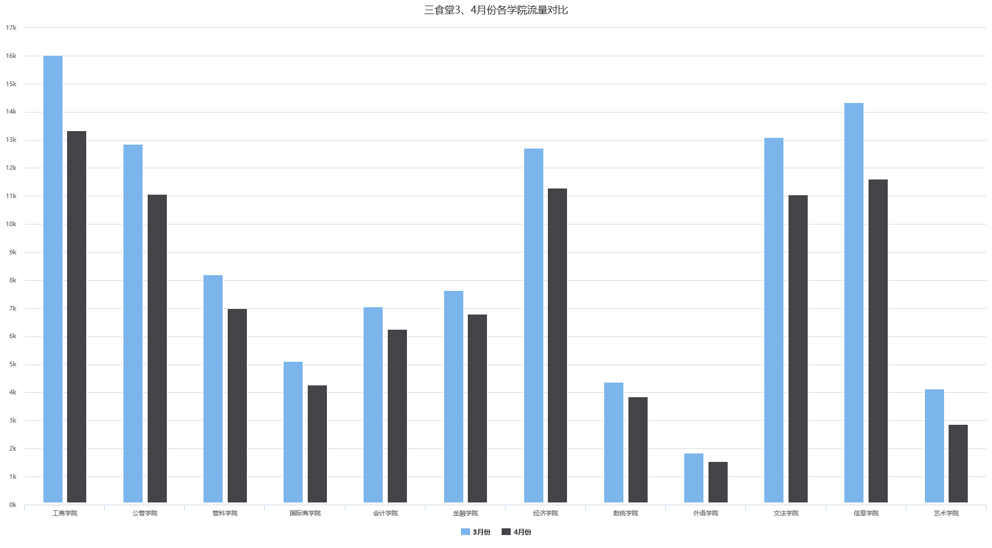

Slide 3
整体上各学院在一食堂的消费人流量4月份相比3月份有所减少，在2015年3月及4月四食堂的消费的人流数中经济学院最多，达到33179次（3月：18203次+4月：14976次）；而国际商学院最少，仅有7555次（3月：4324次+4月：3231次）。

Slide 4
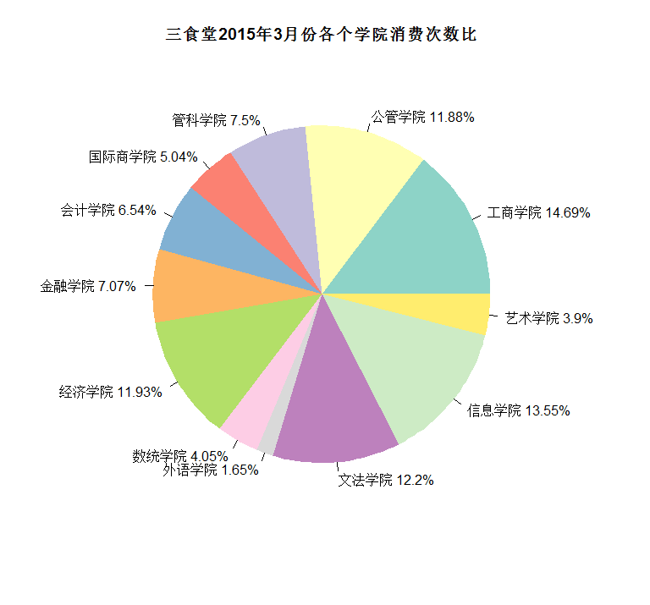
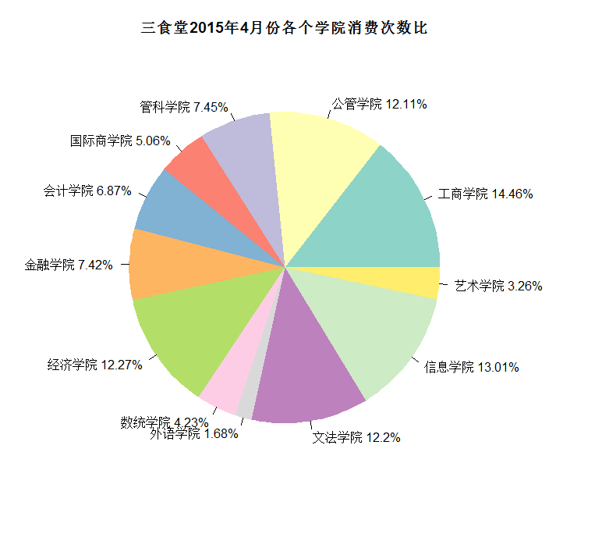

Slide 5
2015年3月及4月中工商学院在三食堂的消费次数最多，占总消费次数14.5%左右；而外语学院的消费次数最少，占1.6%左右。

Slide 6
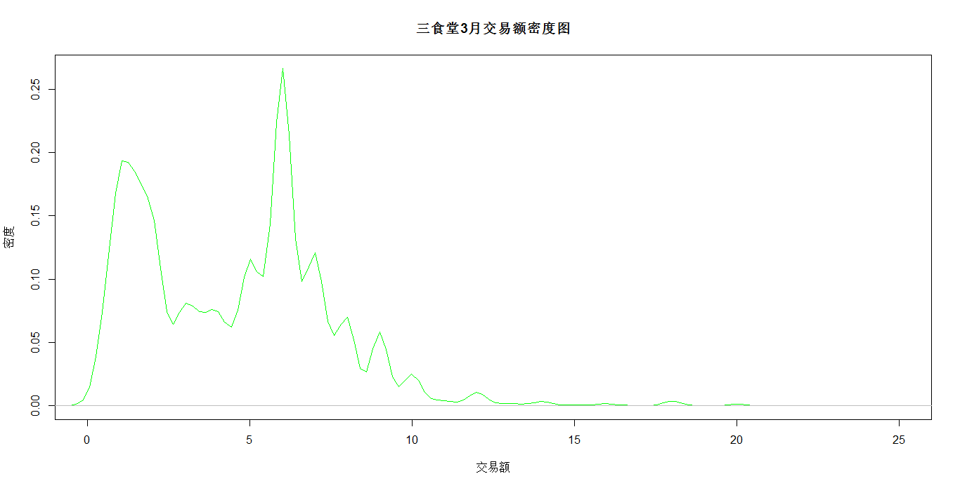
以学生一卡通每笔刷卡金额为依据，横轴为单笔交易金额，纵轴为密度，密度越高表示该笔交易额消费人次越多。

Slide 7
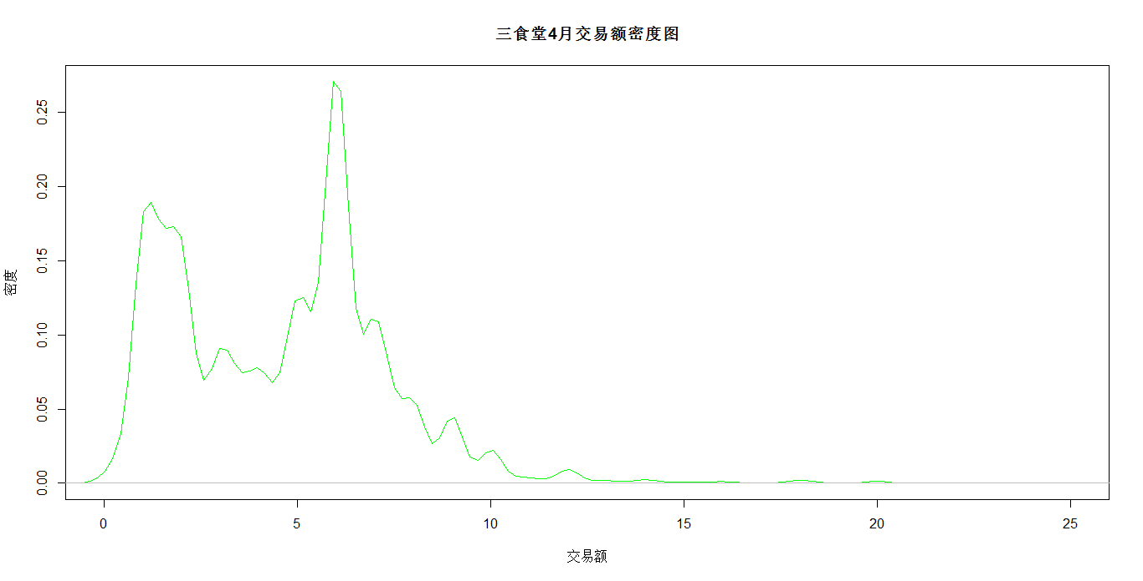
以学生一卡通每笔刷卡金额为依据，横轴为单笔交易金额，纵轴为密度，密度越高表示该笔交易额消费人次越多。

Slide 8
单笔刷卡金额在1-3元和5-7元处出现高峰值，密度较大，说明绝大多数学生刷卡金额在2元和6元左右。

Slide 9
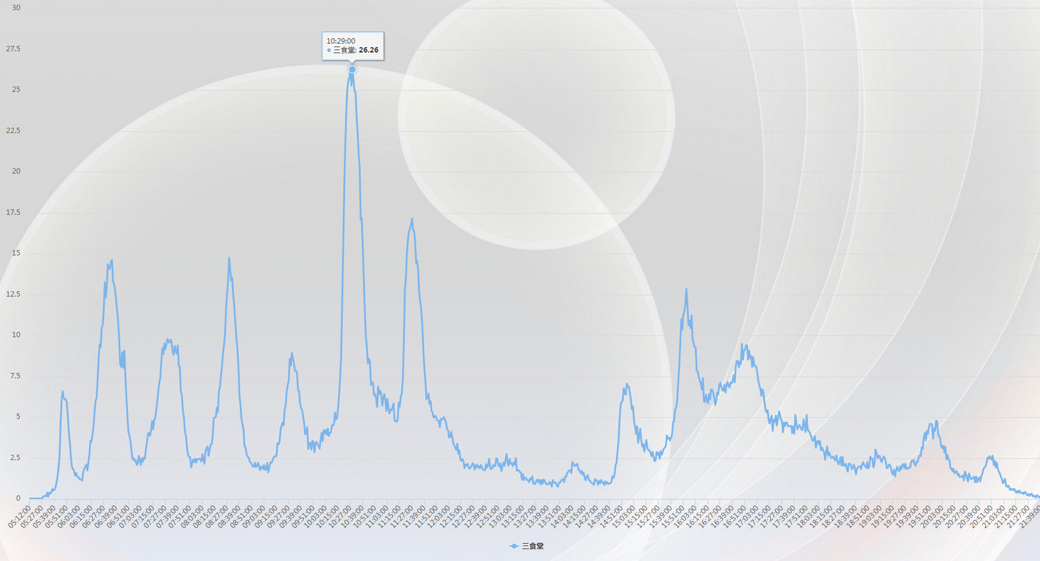
10:29为最大人流量时刻

Slide 10
二食堂早餐高峰期在6:43和8:30左右，中餐高峰期在10:28和11:27的时候，而晚餐在15:55及16:53左右人流量较多，夜宵则在19:52到19:57时到达高峰。

